Slide 1


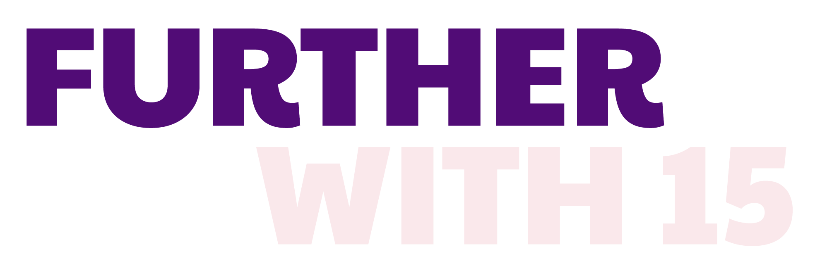

Le mouvement mondial visant à améliorer la nutrition maternelle et la santé des nouveau-nés a commencé.
Ensemble, allons plus loin avec #FurtherWith15

Slide 2



Comment utiliser ce diaporama ?
FACILITEZ LE DIALOGUE ET CRÉEZ LE CONSENSUS
  Ces diapos sont une mine d’or pour toutes les personnes qui souhaitent promouvoir la MMS, l’investissement abordable et rentable qui soutient les femmes enceintes, leurs bébés et des communautés entières. Nous voulons fournir à la personne qui présentera ces diapos des messages clés qu’il pourra transmettre aux décideurs ou à toutes les personnes qui envisageront de piloter, d’introduire et de diffuser la MMS.
PERSONNALISEZ VOTRE DISCOURS
  Des notes sont fournies à la personne qui présentera ces diapos, mais elles ne sont pas destinées à être lues mot à mot. Personnalisez-les et ajoutez vos propres notes pour vous adapter à votre public.
ADAPTEZ-VOUS À VOTRE PUBLIC
  Ces diapos devront être adaptées aux données et statistiques de votre pays et correspondre à votre public. Certaines diapos ou des sections entières peuvent être supprimées ou ré-organisées. D’autres ressources figurent à la fin de cette présentation.
N’hésitez pas à nous faire part de vos commentaires ! Contactez HMHBConsortium@micronutrientforum.org si vous avez des questions ou besoin d’aide supplémentaire.
Notes:
Veuillez lire les instructions figurant sur cette diapo pour savoir comment utiliser/personnaliser cette présentation. Puis, supprimez cette diapo avant de commencer votre présentation.

Slide 3



Public visé par ce diaporama
Cette présentation donne un aperçu du besoin croissant en MMS (supplémentation en micronutriments multiples) et des raisons pour lesquelles elle est extrêmement importante pour le développement mondial, en fournissant des messages clés et des diapos qui peuvent être adaptés avec des données spécifiques à chaque pays pour soutenir l’introduction, la mise en place et le déploiement de la MMS. Vous pouvez intégrer (ou supprimer) certaines sections de cette présentation.
FONCTIONNAIRES DES FINANCES PUBLIQUES ET REPRÉSENTANTS DU MINISTÈRE DES FINANCES
RESPONSABLES NATIONAUX DE LA SANTÉ
DÉFENSEURS ET ONG
Notes:
Veuillez bien lire les instructions figurant sur cette diapo pour savoir comment utiliser/personnaliser votre présentation. Puis, supprimez-la avant de commencer.

Slide 4

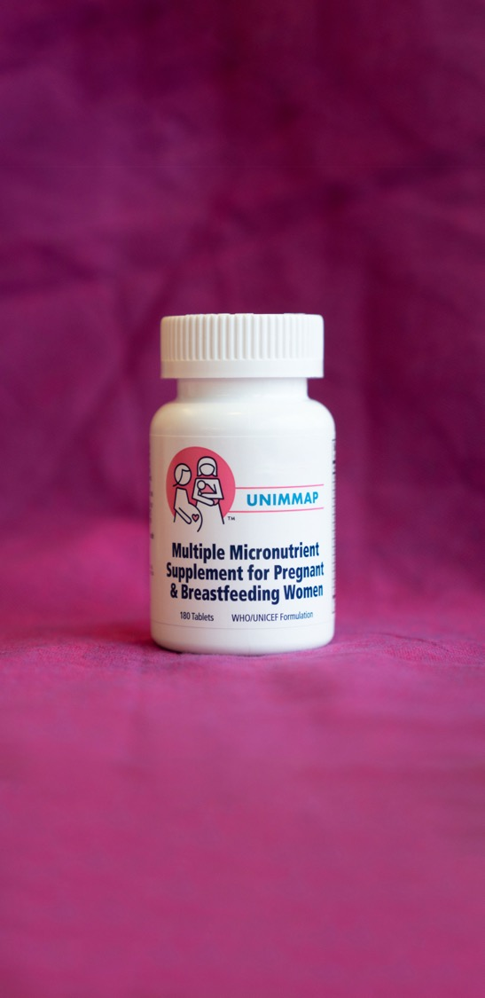

Un investissement abordable pour des économies plus fortes et une main-d'œuvre productive
Avec 15 vitamines et minéraux essentiels, la formulation de l’OMS/UNICEF de supplémentation en micronutriments multiples (connue sous le nom d’UNIMMAP MMS) est l’un des investissements les plus rentables que les pays puissent faire pour leur développement, favorisant des communautés plus saines et des économies plus fortes.
Sujets abordés :
La MMS, un besoin croissant
La MMS, les preuves de son importance
La MMS, un investissement abordable et rentable
Plan d’action en faveur de la MMS
Notes:
L’UNIMMAP MMS est un investissement important pour le développement mondial. Cette présentation traite du besoin croissant en MMS, des preuves à l’appui, du pourquoi et du comment cet investissement est abordable et rentable, sans oublier pourquoi maintenant, et plus que jamais, il est temps d’agir.

Slide 5


La MMS, un besoin croissant
1
B
Plus d'un milliard de femmes et d'adolescentes
souffrent de malnutrition dans le monde.¹
2 femmes sur 3 en âge de procréer
souffrent de carences en micronutriments.²
Près de 50 % de tous les décès d'enfants sont liés à
la malnutrition infantile et maternelle.³
Chaque année, 17 millions d'enfants présentent une insuffisance pondérale à la naissance, 146 millions d'enfants de moins de cinq ans souffrent d'un retard de croissance et 245 millions d'anémie.⁴
Fonds des Nations unies pour l'enfance (UNICEF). Sous-alimentés et oubliés : Une crise nutritionnelle mondiale chez les adolescentes et les femmes. (« In English ») Série de rapports de l'UNICEF sur la nutrition des enfants, 2022. UNICEF, New York, 2023.
Stevens et al. Carences en micronutriments chez les enfants d'âge préscolaire et les femmes en âge de procréer dans le monde entier : une analyse groupée de données individuelles provenant d'enquêtes représentatives de la population. (« In English ») Lancet Glob. Heal. 2022, 10 (11). https://www.thelancet.com/journals/langlo/ article/PIIS2214109X(22)00367-9
Institut de métrologie et d'évaluation de la santé (IHME). Charge mondiale de morbidité 2021 : Résultats de l'étude GBD 2021. Seattle, WA : IHME, 2024. (« In English »)
Jain S, Ahsan S, Robb Z, Crowley B, Walters D. Le coût de l’inaction : un outil mondial pour éclairer les politiques nutritionnelles et les décisions d’investissement sur les objectifs nutritionnels mondiaux. Politique et planification de la santé, 2024. (« In English ») https://doi.org/10.1093/heapol/czae056
Notes:
Dans le monde, plus d’1 milliard de femmes et d'adolescentes souffrent de malnutrition - et 2 femmes sur 3 en âge de procréer présentent des carences en micronutriments.
45 millions d'enfants ont souffert d'émaciation - les formes les plus graves de malnutrition chronique et aiguë. Le retard de croissance, l'insuffisance pondérale à la naissance et l'anémie sont à l'origine de 1,3 million de décès d'enfants par an.
Près de 50 % des décès d'enfants sont liés à la malnutrition infantile et maternelle.
Chaque année, 17 millions d'enfants présentent une insuffisance pondérale à la naissance, 146 millions d'enfants de moins de cinq ans souffrent d'un retard de croissance et 245 millions d'anémie.

Slide 6



La MMS, les preuves de son importance
Plus de 25 ans d'expérience ont montré clairement les avantages de ce système : la MMS ne se contente pas d'améliorer des vies, elle les sauve.
Il est prouvé que la MMS réduit le risque de faire naître un bébé mort-né, trop petit ou prématuré.⁵
Lorsqu'une femme prend de la MMS pendant sa grossesse, elle a 27 % de risques en moins de donner naissance à un enfant en sous-poids, trop petit ou prématuré.⁶
Les avantages sont encore plus importants pour les femmes anémiques, qui courent un risque plus élevé de mourir d'une hémorragie post-partum ou d'une éclampsie, deux des principales causes de décès maternel.⁷
Smith, E. R.et al. Modificateurs de l'effet de la supplémentation maternelle en micronutriments multiples sur la mortinaissance, l’issue de la grossesse et la mortalité infantile : Une méta-analyse des données individuelles des patients provenant de 17 essais randomisés dans les pays à faible revenu et à revenu intermédiaire. (« In English ») Lancet Glob. Heal. 2017, 5 (11). https://pubmed.ncbi.nlm.nih.gov/29025632/.
Wang, Dongqing Adu-Afarwuah, Seth et al. 2025. Les effets de la supplémentation prénatale en micronutriments multiples et de la supplémentation en nutriments à base de lipides en petites quantités sur les petits types de nouveau-nés vulnérables dans les pays à faible revenu et à revenu intermédiaire : une méta-analyse des données individuelles des participants. (« In English ») Lancet Glob. Heal. Volume 13, Issue 2, e298 - e308, https://doi.org/10.1016/S2214-109X(24)00449-2
Smith, E. R.et al. Modificateurs de l'effet de la supplémentation maternelle en micronutriments multiples sur la mortinaissance, l’issue de la grossesse et la mortalité infantile : Une méta-analyse des données individuelles des patients provenant de 17 essais randomisés dans les pays à faible revenu et à revenu intermédiaire. (« In English ») Lancet Glob. Heal. 2017, 5 (11). https://pubmed.ncbi.nlm.nih.gov/29025632/.
Notes:
Plus de 25 ans d'expérience ont montré clairement les avantages de ce système : la MMS ne se contente pas d'améliorer des vies, elle les sauve.
La MMS favorise l'issue de la grossesse et réduit le risque de faire naître un bébé mort-né, trop petit ou prématuré. Lorsqu'une femme prend de la MMS au cours de sa grossesse, elle a 27 % de risques en moins de donner naissance à un bébé en sous-poids, trop petit ou prématuré. Les avantages sont encore plus importants pour les femmes anémiques, qui courent un risque plus élevé de mourir d'une hémorragie post-partum ou d'une éclampsie, deux des principales causes de décès maternel.
La MMS est une intervention petite mais puissante qui permet de réduire le risque de complications de grossesse potentiellement mortelles et améliorer l'issue de la grossesse pour des millions de bébés.
Une seule dose par jour suffit pour protéger la santé et le bien-être de générations entières.

Slide 7

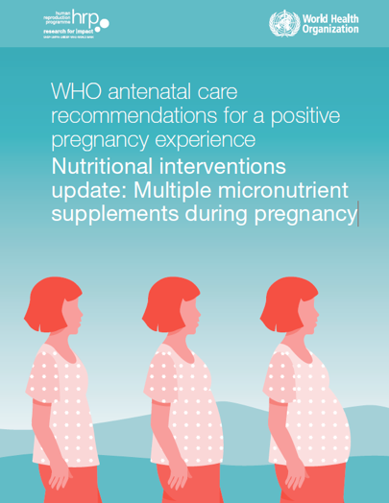
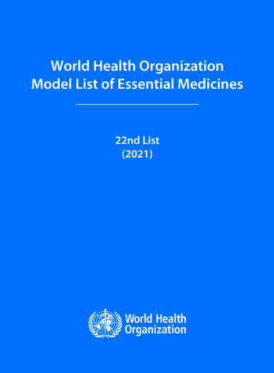
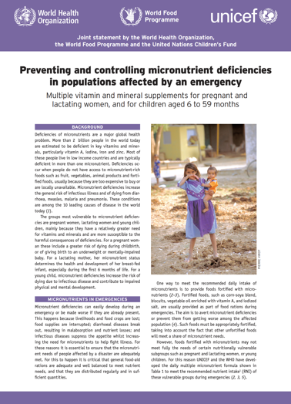
L'orientation globale derrière la MMS
L’UNIMMAP MMS figure sur la liste des médicaments essentiels de l'Organisation mondiale de la santé (OMS) depuis 2021 et est approuvée par l'OMS pour une utilisation dans le cadre d'une recherche rigoureuse et dans les situations d'urgence.
Recommandations actualisées de l'OMS pour les soins prénatals en 2020 : https://apps.who.int/iris/bitstream/handle/10665/333561/9789240007789-eng.pdf
Liste modèle de médicaments essentiels de l'OMS : https://www.who.int/publications/i/item/WHO-MHP-HPS-EML-2023.02
Prévention et contrôle des carences en micronutriments chez les populations touchées par une situation d'urgence https://www.who.int/docs/default-source/nutritionlibrary/preventing-and-controlling-micronutrient-deficie ncies-in-populations-affected-by-an-emergency.pdf?sfvrsn=e17f6dff_2
Notes:
Après des décennies de recherche, l'OMS a publié une recommandation spécifique au contexte pour la MMS, notamment dans les populations touchées par une situation d'urgence et dans d'autres contextes étayés par des recherches rigoureuses dans le cadre des soins prénatals pour les femmes enceintes.
Prévenir et contrôler les carences en micronutriments chez les populations touchées par une situation d’urgence (« In English »)
https://www.who.int/docs/default-source/nutritionlibrary/preventing-and-controlling-micronutrient-deficiencies-in-populations-affected-by-an-emergency.pdf?sfvrsn=e17f6dff_2
Recommandations de l’OMS sur les soins prénatals mises à jour en 2020 (« In English »)
https://apps.who.int/iris/bitstream/handle/10665/333561/9789240007789-eng.pdf
Depuis 2021, la MMS figure sur la liste modèle des médicaments essentiels de l'OMS. liste modèle des médicaments essentiels de l'OMS :
Liste modèle des médicaments essentiels de l’OMS
https://www.who.int/publications/i/item/WHO-MHP-HPS-EML-2021.02
https://www.who.int/publications/i/item/WHO-MHP-HPS-EML-2023.02

Slide 8


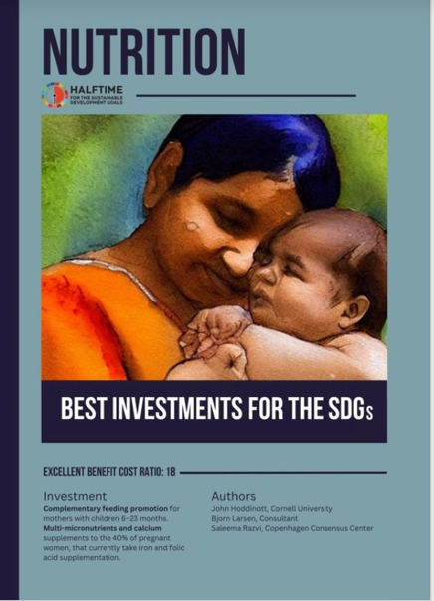
Le meilleur achat pour le développement mondial
La MMS a été désignée comme l'un des meilleurs investissements pour le développement mondial, avec un gain économique de 37 dollars US pour chaque dollar US investi.¹¹
Des mères bien nourries donnent naissance à des bébés bien nourris, qui peuvent à leur tour élever des communautés entières.
La MMS a le potentiel d'améliorer le développement cognitif et comportemental de l'enfant, le préparant ainsi à une vie en meilleure santé.¹²
La MMS renforce la résilience et aide les familles à résister aux conflits, aux épidémies et au changement climatique et à s'en remettre.¹³
Larsen B, Hoddinott J, Razvi S. Investir dans la nutrition – un exemple d’investissement optimal à l’échelle mondiale. Journal d'analyse des coûts-avantages. (« In English ») 2023 (sous presse). Disponible à : https://copenhagenconsensus.com/sites/default/files/2023-03/Nutrition%20Best%20Investment%20Manuscript%20230211.pdf
Cusick SE, Georgieff MK. Le rôle de la nutrition dans le développement du cerveau : L'occasion en or des « 1000 premiers jours ». (« In English ») J Pediatr. 2016;175:16-21. doi:10.1016/j.jpeds.2016.05.013
Bloem et al, 2007. Prévenir et contrôler les carences en micronutriments chez les populations touchées par une situation d’urgence (« In English ») OMS, PAM, UNICEF.
Notes:
La supplémentation en micronutriments multiples constituent l'un des investissements les plus rentables que les pays puissent faire pour leur développement, en favorisant des communautés plus saines et des économies plus fortes.
La MMS a été désignée comme l'un des meilleurs investissements pour le développement mondial, avec un rendement de 37 dollars US pour chaque dollar US investi.
Des mères bien nourries donnent naissance à des bébés bien nourris, qui peuvent à leur tour élever des communautés entières.
La MMS a le potentiel d'améliorer le développement cognitif et comportemental de l'enfant, le préparant ainsi à une vie en meilleure santé.
La MMS renforce la résilience et aide les familles à résister aux conflits, aux épidémies et au changement climatique et à s'en remettre.

Slide 9



La MMS, un investissement abordable et rentable
Une mauvaise nutrition a un impact sur l’ensemble des nations.
La MMS est abordable, rentable et peut être mise en œuvre à grande échelle.
Pour un peu moins de 2,50 dollars US par grossesse — un prix similaire à celui de l’acide fer-folique (FAF) — La MMS stimule les économies locales et mondiales.¹⁴
La MMS est l’une des interventions nutritionnelles les plus rentables disponibles.
Kirk Humanitarian. UNIMMAP Suppléments de micronutriments multiples (MMS) pour les femmes enceintes : Options d'emballage, coûts et impact sur l'environnement. (« In English ») Août 2024. Accessible à https://kirkhumanitarian.org/wp-content/uploads/2024/07/Kirk-Humanitarian-Infographic-8.29.24.pdf
Notes:
Une mauvaise nutrition a des conséquences générationnelles – affectant les familles, les communautés et les Nations.
La MMS est un produit abordable et rentable qui peut être distribuée à grande échelle.
L’accès à la MMS stimule les économies locales et mondiales pour un peu moins que 2,50 dollars US par grossesse—un prix similaire à celui de l’acide fer-folique (FAF).¹³
La MMS est l’une des interventions nutritionnelles les plus rentables disponibles pour les gouvernements et leurs partenaires, avec l’avantage en plus d’être un produit plus efficace que la FAF.

Slide 10


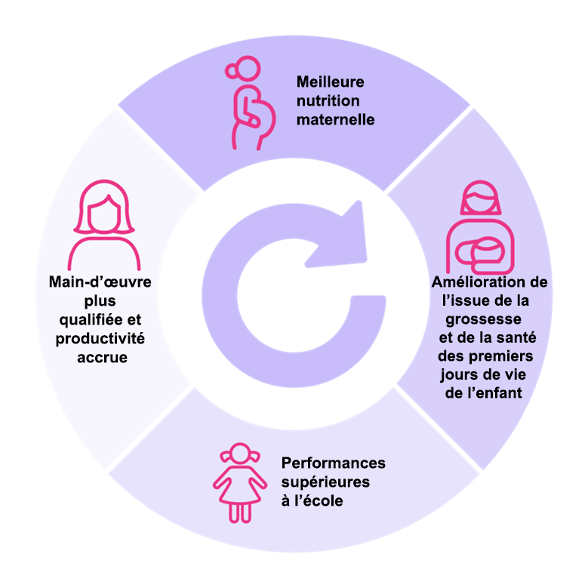
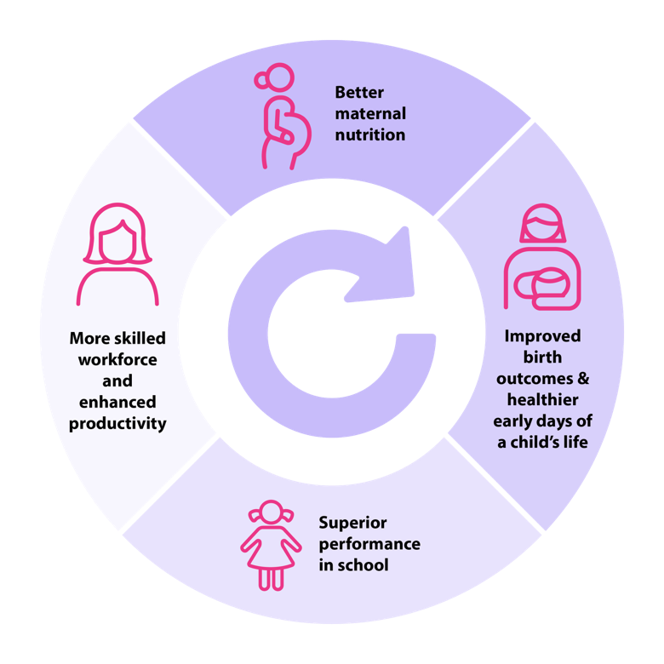
Impact intergénérationnel
Donner de la MMS aux femmes au cours de leur grossesse prépare leur enfant à une vie de meilleures opportunités et à un bénéfice estimé à plus de 3,1 milliards de dollars US par an.¹⁵
  94 millions de dollars US provenant de mortinaissances évitées
  428 millions de dollars US en naissances prématurées évitées
  2,6 milliards de dollars US provenant de la réduction de l’insuffisance pondérale à la naissance
15. Des investissements abordables dans des économies plus fortes et une main-d’œuvre productive Fiche, 2025
Notes:
Une mauvaise alimentation pendant les premiers jours de la vie d’un enfant peut freiner son développement et avoir un impact sur sa capacité à bien réussir à l’école et à bien gagner sa vie.
La MMS peut préparer un enfant à une vie de meilleures opportunités. Il est essentiel d’atteindre les mères dès les premiers stades de la grossesse pour améliorer les résultats de développement des bébés, et ouvrir la voie à une vie plus saine et plus productive.
Des mères bien nourries donnent naissance à des bébés en bonne santé qui peuvent devenir des membres productifs de la main-d’œuvre et aider leurs familles à sortir de la pauvreté.

Slide 11

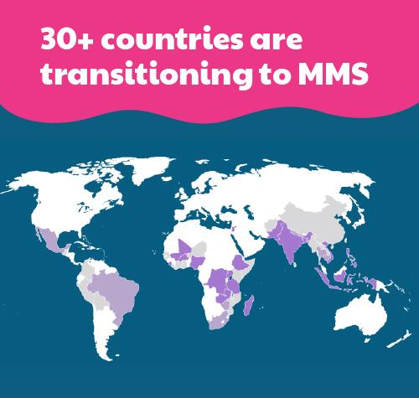
Plan d’action
Il faut désormais veiller à ce que les femmes enceintes de tous les pays aient accès aux MMS, la même norme de soins que celle dont bénéficient depuis longtemps les femmes des pays à revenu élevé.
​Soutenir cette action passe par de nombreuses formes - de la mise en place du cadre scientifique au soutien des capacités de fabrication, sans oublier les dons de produits.
Les pays sont encouragés à exploiter les mécanismes existants pour accélérer la coordination et la collaboration en matière de MMS, notamment le CNF, l'Alliance mondiale des donateurs de MMS, la coordination avec le Forum d'approvisionnement de l'UNICEF et la collaboration avec les Alliances nationales pour la mise à l'échelle des MMS.
Notes:
La demande en MMS n'a jamais été aussi forte.
D’ici à 2030, on estime que plus de 130 millions de personnes auront besoin de MMS chaque année. Ce nombre ne fera qu'augmenter à mesure que d'autres pays introduiront et développeront la MMS.
Soutenir la nutrition des femmes et des filles est essentiel pour atteindre plusieurs des objectifs de développement durable des Nations unies, un mouvement mondial en faveur d'un monde meilleur pour tous, et est inextricablement lié à la réalisation de ces objectifs.
Le moment est venu de veiller à ce que les femmes enceintes de tous les pays aient accès aux mêmes normes de soins que celles dont bénéficient depuis longtemps les femmes des pays à revenu élevé.

Slide 12

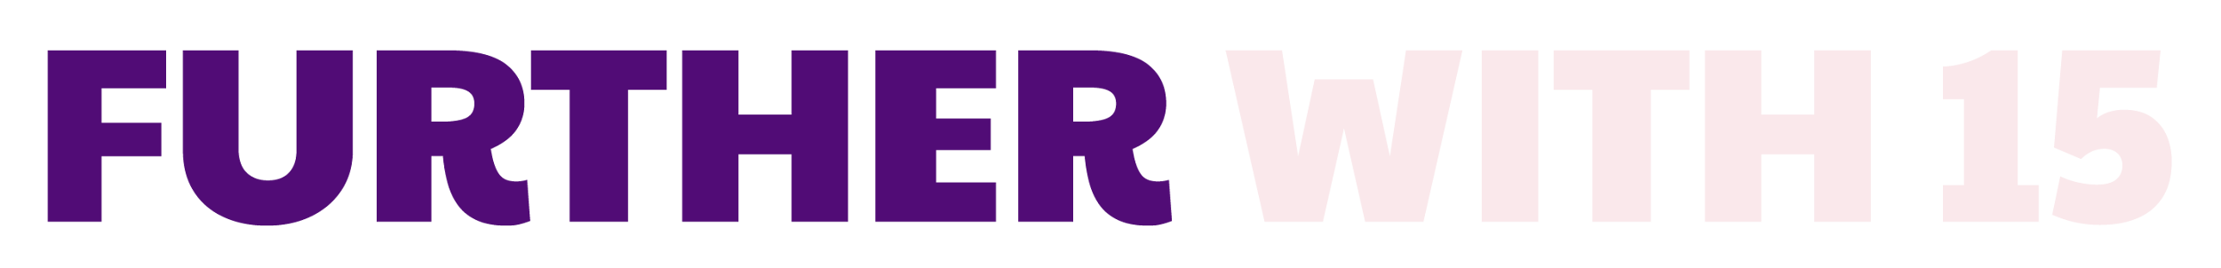






Voir aussi
Ressources ciblées pour :
Intervention à fort impact pour des femmes et des bébés en meilleure santé
Les pays sont déjà à l’action : mise à l'échelle, financement, approvisionnement et fabrication
Visitez ces pages sur le site FurtherWith15.org pour plus d'informations.

Slide 13
Annexe

Slide 14
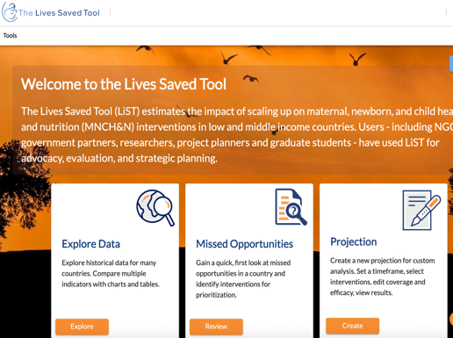
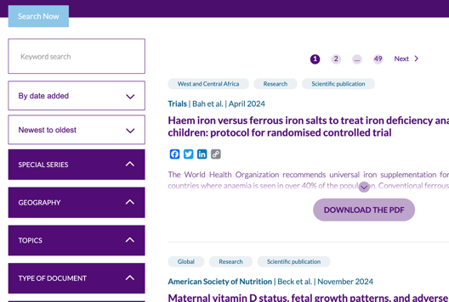

Outils de plaidoyer
Comprendre l'impact de la MMS sur les vies sauvées grâce à l'outil Lives Saved Tool (LiST) de l'école de santé publique Johns Hopkins Bloomberg, financé par la Fondation Gates.
Visitez le HMHB Knowledge Hub pour accéder aux outils et aux ressources qui vous guideront dans l'exploration et la mise en œuvre des MMS.
Accédez aux outils permettant de mettre en relation les gouvernements et les partenaires de développement avec les ressources nécessaires à l'adoption et à l'expansion de la MMS dans le Centre de ressources pour le plaidoyer de HMHB.
Visitez le site FurtherWith15.org pour accéder à ces ressources et à bien d'autres encore

Slide 15

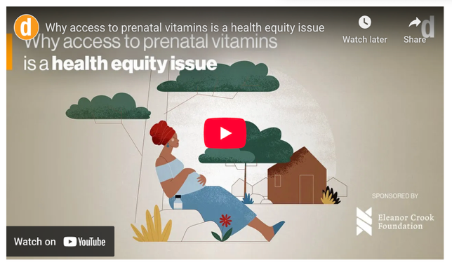
Outils de plaidoyer
Pour en savoir plus sur la vie des mères pendant la grossesse, regardez la série de vidéos Women's Voices de HMHB.
Comprenez les conséquences du manque d'accès aux multivitamines prénatales en visionnant la vidéo de Devex, "Why access to prenatal vitamins is a health equity issue" (Pourquoi l'accès aux vitamines prénatales est une question d'équité en matière de santé), sponsorisée par la Fondation Eleanor Crook.
Visitez le site FurtherWith15.org pour accéder à ces ressources et à bien d'autres encore

Slide 16

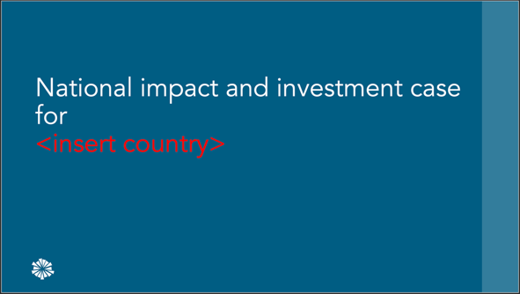
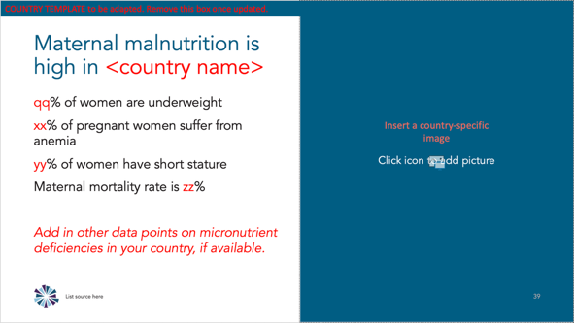
Outils de plaidoyer
Boîte à outils de plaidoyer pour l'avancement de la MMS
Ces diapos aident les personnes qui souhaitent communiquer les preuves tangibles et les bienfaits de la MMS auprès des femmes enceintes et de leurs bébés.
Elles contiennent des messages clés et des statistiques qui peuvent être adaptées aux décideurs de n'importe quel pays.

Slide 17
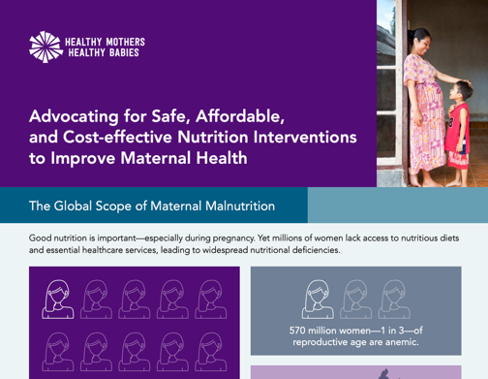
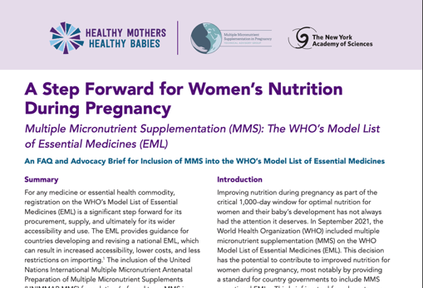
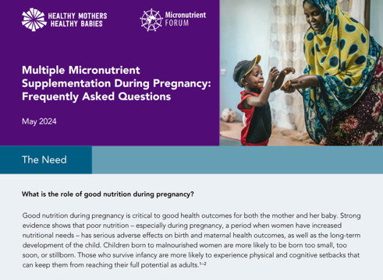
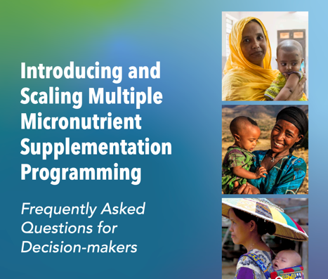
Outils de plaidoyer
Le document Advocacy Brief and FAQ on Inclusion of MMS in WHO's EML fournit les meilleures pratiques pour faire figurer la MMS sur l’EML dans votre pays.
Le document MMS Advocacy Brief traite de l'étendue des besoins en MMS, et le document Frequently Asked Questions (FAQ) brief on MMS s'adresse aux décideurs.
Pour obtenir un soutien dans les efforts d'intensification, voir Introducing and Scaling Multiple Micronutrient Supplementation Programming Frequently Asked Questions for Decision-makers (Questions fréquemment posées aux décideurs).

Slide 18
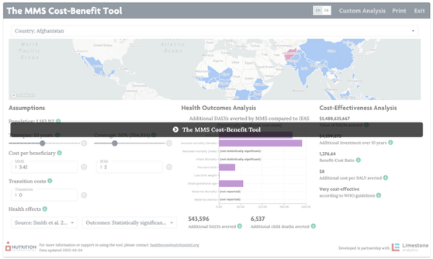
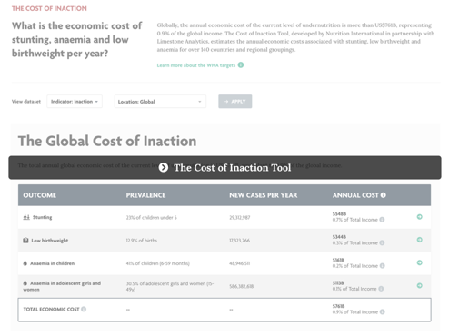
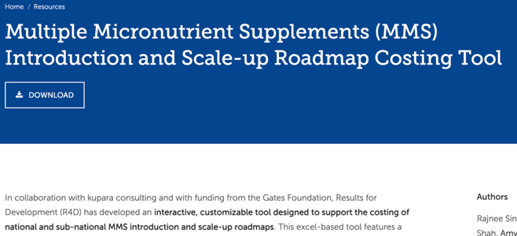
Outils de calcul des coûts
Les outils MMS Cost-Benefit Tool et Cost of Inaction Tool ont été développés par Nutrition International pour aider les pays à prendre des décisions en calculant les avantages et les coûts supplémentaires du passage de la supplémentation en fer et en acide folique (FAF) à la supplémentation en micronutriments multiples (MMS).
L'outil de calcul des coûts des feuilles de route pour l'introduction et la diffusion des systèmes de gestion de la santé soutient l'élaboration de feuilles de route nationales et infranationales chiffrées pour l'introduction et la diffusion des systèmes de gestion de la santé. L'outil a été développé par R4D et financé par la Fondation Gates.
Visitez le site FurtherWith15.org pour accéder à ces ressources et à bien d'autres encore

Slide 19

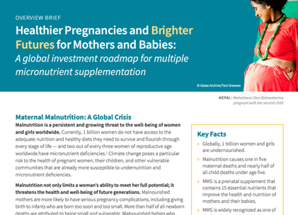
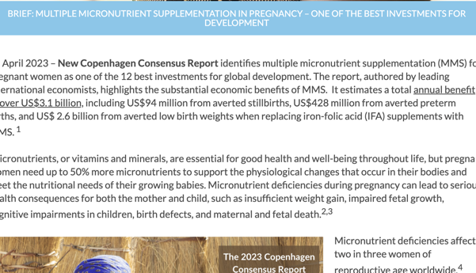
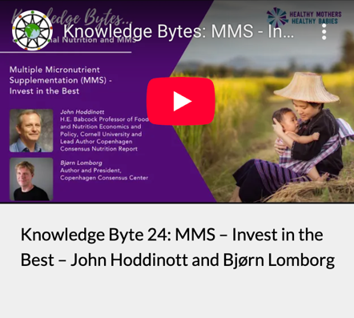
Outils de mobilisation des ressources
La feuille de route mondiale d'investissement MMS et la note de synthèse ont été élaborées par un groupe de philanthropes privés afin de catalyser et de hiérarchiser l'action et l'investissement dans les suppléments de micronutriments multiples.
Le dossier de plaidoyer de l'HMHB : La MMS pendant la grossesse - L'un des meilleurs investissements pour le développement explique les raisons pour lesquelles la MMS est un excellent investissement.
Webinaire « Knowledge Byte » de HMHB : “MMS – Invest in the Best” (« MMS - Investir dans ce qu'il y a de mieux » passe en revue les principales raisons d'investir dans les MMS.

